Slide 1



Born Globals – nystartade, innovativa och internationella
Svante Andersson – Högskolan i Halmstad
Hélène Laurell– Högskolan i Halmstad
Patrik Byhmer– Redsense

Slide 2
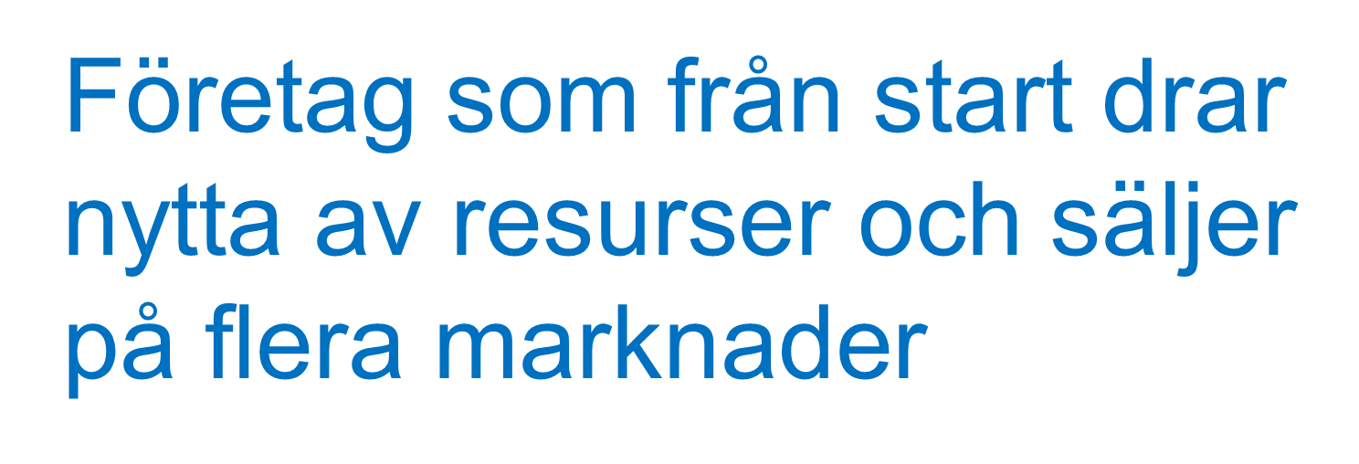
Vad är Born Globals?

Slide 3
Varför är det viktigt att studera Born Globals?
Växer snabbare och annorlunda
Innovativa
  Nya marknader, affärsmodeller, produkter, försäljningskanaler
Exempel på hur man drar nytta av och kan lära sig av globaliseringen

Slide 4
Varför finns Born Globals?

Slide 5



Globalisering
Bransch
Born Globals
Entreprenörer
Nätverk

Slide 6
Vem är Born Global entreprenören?
Olika bakgund (utbildning,ålder etc)
Global mindset
  Drar nytta av tidigare erfarenheter (bl a bransch, internationell)
  Drar nytta av nätverk

Slide 7
Hur gör Born Globals?

Slide 8
Vilka marknader ?
Många marknader
Kulturell/ geografisk närhet
inte viktigast
Drar nytta av tidigare
kontakter/kunskaper

Slide 9
Vilka marknadskanaler?
Resurssnåla – situationsanpassade
Formen inte det viktigaste – rätt
Person är viktigare
Drar nytta av tidigare kontakter/kunskaper

Slide 10
Organisation och ledarskap
Jobbar mer strategiskt och proaktivt
Decentraliserad organisation

Slide 11
Är det bra att vara Born Global?
JA

Slide 12
Bygger en organisation som redan från start börjar lära sig att dra nytta av globala resurser och marknader

Slide 13
Hur kan vi skapa fler BornGlobals?

Slide 14
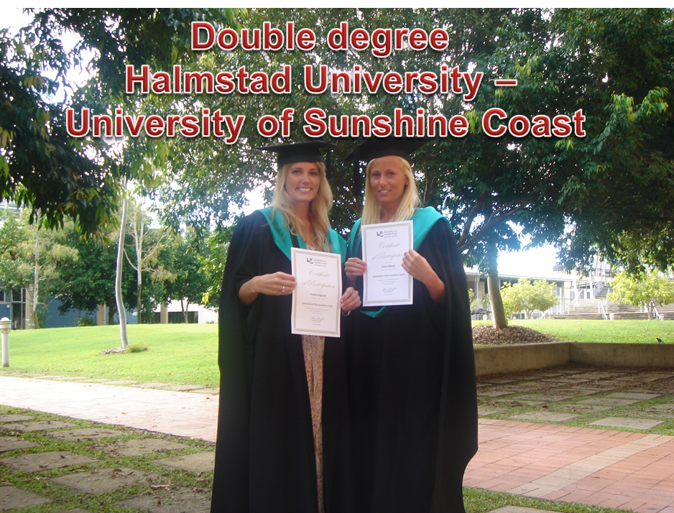
Internationalisering i utbildning

Slide 15

Magisterprogrammet
i internationell marknadsföring
Internationella marknadsföringsprogrammet
Obligatorisk utlandspraktik

Slide 16
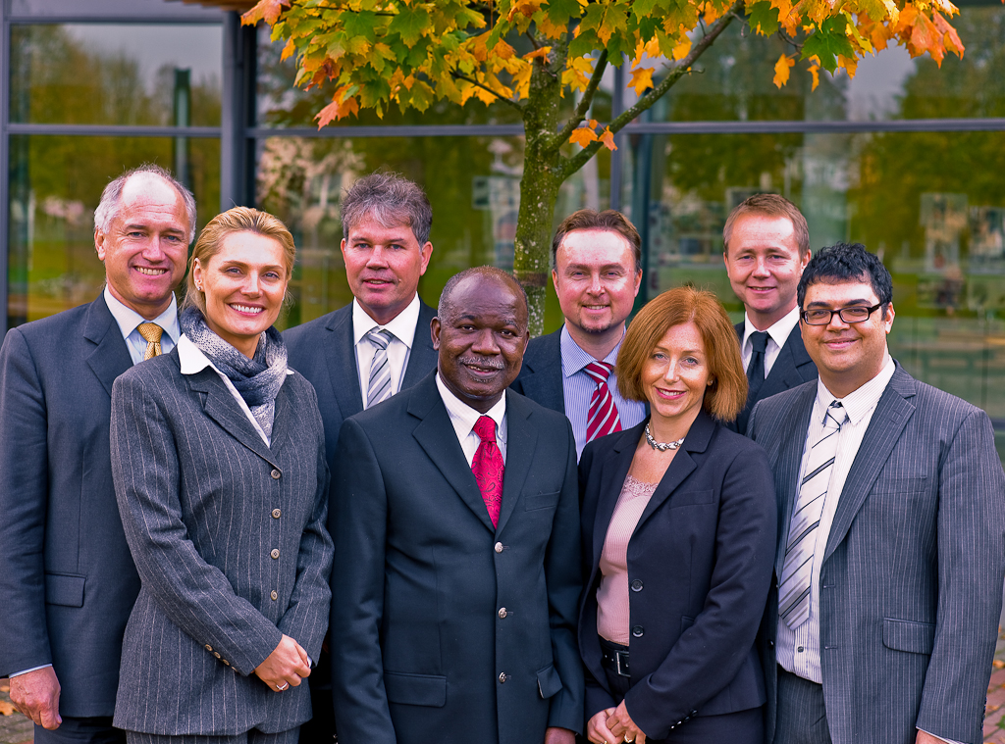
Marknadsföringsgruppen Högskolan i Halmstad

Slide 17
Forskarutbildning i Innovationsvetenskap
Tradition vid Högskolan i Halmstad med utbildningar i gränssnittet ekonomi och teknik – Utvecklingsingenjörs-
utbildning
Innovationsvetenskap är ett flervetenskapligt forsknings- och undervisningsområde där skilda ämnen samverkar kring det gemensamma empiriska fenomenet innovationer.
Området innovationsvetenskap vid Högskolan i Halmstad har en inriktning mot innovation, entreprenörskap,
lärande, företagsstyrning, management, affärsutveckling och marknadsföring, särskilt ur ett internationellt
perspektiv.

Slide 18
Referenser
Andersson, S. 2000. Internationalization of the Firm from an Entrepreneurial Perspective. International Studies of Management & Organization, Vol. 30, No. 1, pp.65-94.
Andersson, S & Wictor, I . 2003. Innovative internationalisation in new firms – Born Globals the Swedish case. Journal of International Entrepreneurship. Vol 1, No 3. pp 249-276.
Andersson S. 2004. Internationalization in different industrial contexts. Journal of Business Venturing. Vol 19. No. 6. pp. 851-875.
Andersson, S & Evangelista, F. 2006. The entrepreneur in the Born Global Firm in Australia and Sweden. Journal of Small Business and Enterprise Development. Vol 13. No. 4. Pp. 642-659.
Andersson, S. & Svensson, G. 2009. (eds) Glocal Marketing, Studentlitteratur, Lund
Andersson, S & Florén, H. 2011. Differences in managerial behavior between small international and non-international firms. Journal of International Entrepreneurship.Vol 9. No 3. pp. 233-258.
Evers, N., Andersson, S. & Hannibal, M. 2012. Stakeholders and Marketing Capabilities in International New Ventures: Evidence from Ireland, Sweden and Denmark. Journal of International Marketing (accepted for publication)

